Slide 4
Git / GitHub: Clonagem, criação e gerenciamento de repositórios públicos.
Variáveis: Conceitos, declaração, escopos e atribuição no Console.
Operadores: Aritméticos, relacionais, lógicos, incremento e operador Spread.
Estruturas de Decisão: Condicionais (if/else, switch).
Estruturas de Repetição: Laços de repetição (for, while).
Manipulação de String: Declarações (' ', " ", ) e métodos nativos (toUpperCase(), toLowerCase(), includes(), replace(), trim()).
Objeto Math: Utilitários matemáticos como Math.random(), Math.round() e Math.ceil().
Objeto Date: Manipulação de datas e horários através dos métodos getDate(), getMonth(), getFullYear(), getHours() e getMinutes().
Arrays & Spread: Criação, manipulação de listas (push(), pop(), shift(), unshift(), includes()),
Objetos Literais: Estruturas de dados com chave e valor.
Desestruturação (Destructuring): Sintaxe para extrair valores de arrays e objetos.
Funções e seus Tipos: Introdução a Functions e passagem de parâmetros.
Persistência Local (Web Storage): Armazenamento de dados no navegador com LocalStorage e SessionStorage.

Slide 6
DOM e Eventos: Mapeamento e manipulação dinâmica dos elementos da árvore HTML, permitindo alterar estilos, conteúdos e estruturas da página em tempo real.
Eventos de Callback: Estudo de funções passadas como argumento para serem executadas após o disparo de eventos específicos ou interações do usuário.
Filter: Método avançado de iteração de arrays para filtrar e extrair subconjuntos de dados com base em condições lógicas.
Reduce: Método avançado de iteração de arrays para processar, acumular e consolidar uma coleção de dados em um único valor final.
Node.js (Instalação e Operação Básica): Configuração e operação do ambiente de execução JavaScript no lado do servidor (Back-End).
Promises, Async e Await: Programação assíncrona para gerenciamento de rotinas não bloqueantes e controle de requisições de rede.
APIs: Conexão, consumo e transferência de dados entre aplicações Front-End e serviços Web externos.
ReactJS (Componentes): Construção de interfaces de usuário modernas e reativas baseadas em arquitetura de componentes funcionais.

Slide 8
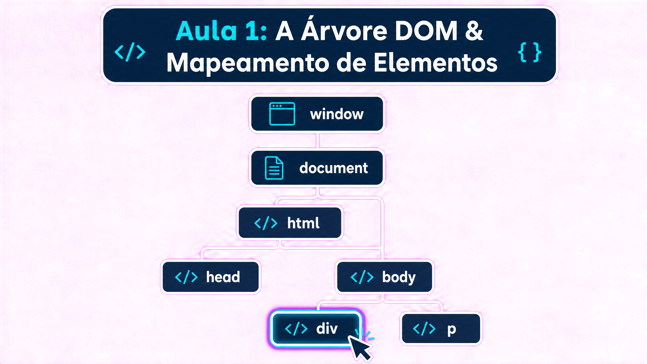

Slide 9
Passo 1: Criar a Estrutura Básica do HTML
No VS Code, crie um arquivo chamado index.html.
Digite ! e aperte Enter (ou digite a estrutura padrão com <head> e <body>).
Dentro do <head>, defina o título da página usando <title>Exercício Prático de DOM</title>.
Passo 2: Montar os Elementos Visuais dentro do <body>
Adicione os 3 elementos principais na ordem em que aparecerão na tela:
Crie um campo de entrada com a tag <input>, defina o atributo type="text", coloque um identificador id="campoTexto" e adicione o texto de ajuda placeholder="Digite algo aqui...".
Logo abaixo, crie um botão com a tag <button>, defina o identificador id="btnExibir" e escreva o texto Exibir Texto entre as tags.
Crie uma caixa para o resultado usando a tag <div> e adicione o identificador id="painelResultado".
Passo 3: Mapear os Elementos com JavaScript
Abra a tag <script> no final do <body> e crie três variáveis constantes para selecionar os elementos criados no HTML:
Capture o input usando o método por ID: document.getElementById('campoTexto').
Capture o botão usando o seletor CSS: document.querySelector('#btnExibir').
Capture a div de resultado usando o seletor CSS: document.querySelector('#painelResultado').
Passo 4: Inspecionar Propriedades no Console
Para testar como o JavaScript lê o DOM, adicione comandos para exibir no console do navegador:
Exiba o ID do campo usando console.log(input.id).
Exiba o nome da tag do botão usando console.log(botao.tagName).
Passo 5: Criar a Ação de Clique e Exibir o Resultado
Atrele um escutador de eventos ao botão usando botao.addEventListener('click', function() { ... }).
Dentro da função do clique, leia o que o usuário digitou através da propriedade .value do input (const texto = input.value).
Dê um console.log(texto) para verificar o valor capturado.
Por fim, insira esse texto dentro da div alterando a propriedade de texto: divResultado.innerText = texto.

Slide 10

"A forma como o ser interage com o mundo é a exteriorização de seus desejos e experiências intrínsecas, revelando, em cada ação, fragmentos de sua essência, de sua história e da maneira como compreende a realidade ao seu redor.“ — Antonio Cruz
Profissional:
profantonio.cruz@fiap.com.br
PERGUNTAS???

